Slide 1
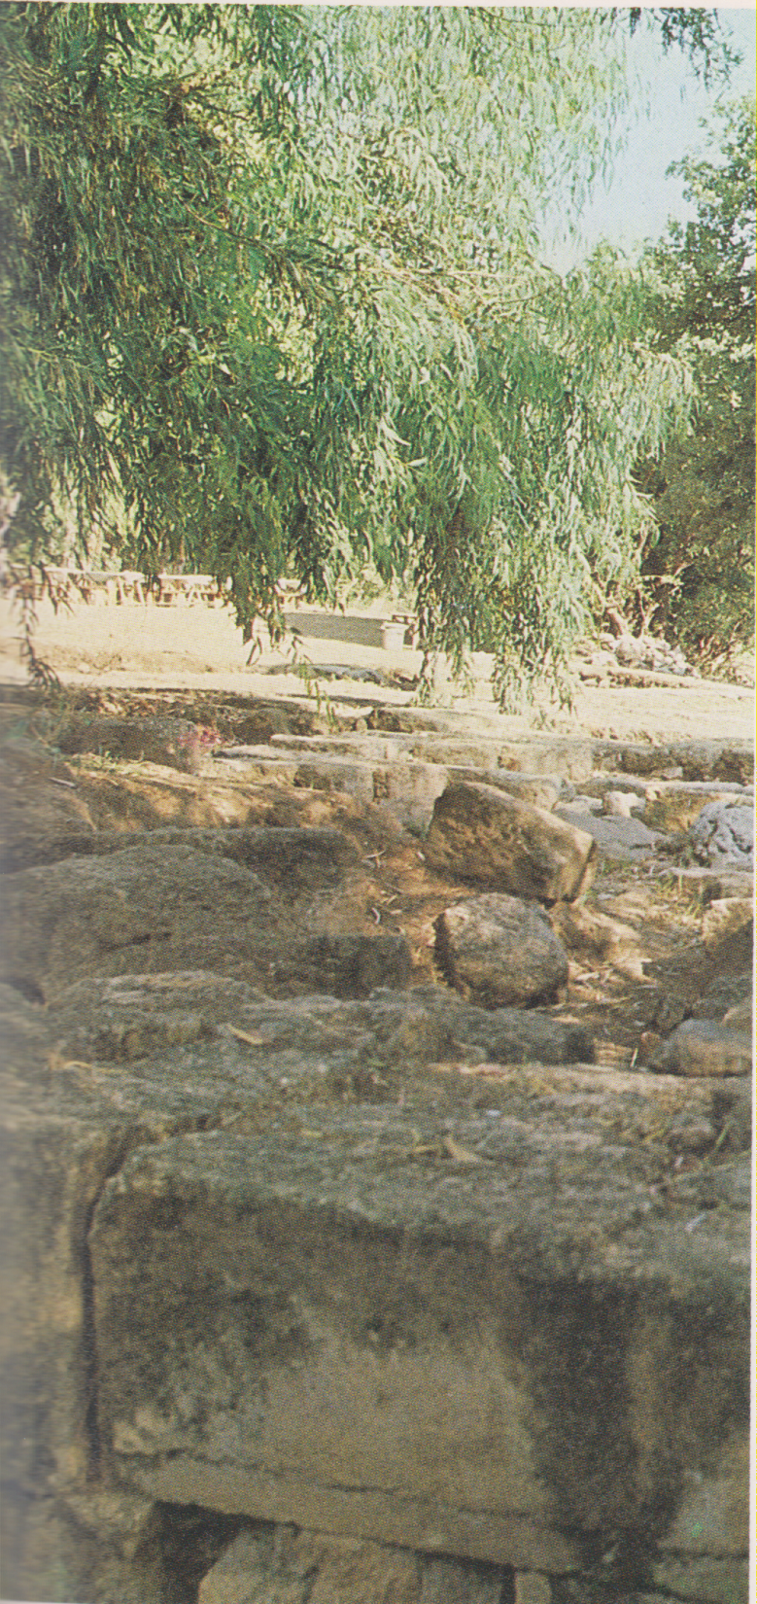
Dan, resti della fortezza di Tell Dan

